Slide 1
CHAPITRE 4:
Précision des systèmes linéaires continus
Objectif:
Savoir ce que sont la rapidité et la précision d’un système. Savoir les quantifier.

Slide 2
Définition de la rapidité, de la précision

Slide 3
Définitions
Généralités:
Un système asservi (donc en BF) sera d’autant plus précis que sa sortie y(t) sera proche de la consigne y_{c}(t).
On quantifie donc l’erreur ε(t)=y_{c}(t)-y(t) qui représenta la précision de l’asservissement.
Pendant le régime transitoire, on parle de précision dynamique ou de rapidité.
Pendant le régime permanent, on parle de précision statique ou par abus de langage de précision.
Y_{c}(t)
ε(t)
Y(t)
Cor
U(t)
Système
+
+
-
-

Slide 4
Etude de la rapidité d’un système

Slide 5
Etude de la Rapidité – Temps de réponse
On étudie le temps que met la sortie pour atteindre le régime permanent.
On évalue souvent le temps de réponse à 5% c’est-à-dire le temps au bout duquel la sortie atteint sa valeur en régime permanent à 5% près.
Pour un premier ordre
Pour un second ordre T_{5%} minimal pour et alors
On peut aussi le faire à 2%
bande à ± 5%
T_{5%}

Slide 6
Etude de la Rapidité – Notion de pôles dominants
Lors de l’étude d’un système complexe. Il faut comparer les pôles du systèmes dans le plan complexe.
Les pôles les plus à droite dans le ½ plan gauche sont les plus lents. Ils sont dominants par rapport à la dynamique du système.
Im
Re

Slide 7
Etude de la Rapidité – Notion de pôles dominants
On se ramène souvent à une étude de rapidité pour un premier ou un second ordre.
Im
Ce système se comporte en première approximation comme un second ordre
Re
Im
Ce système se comporte en première approximation comme un premier ordre
Re

Slide 8
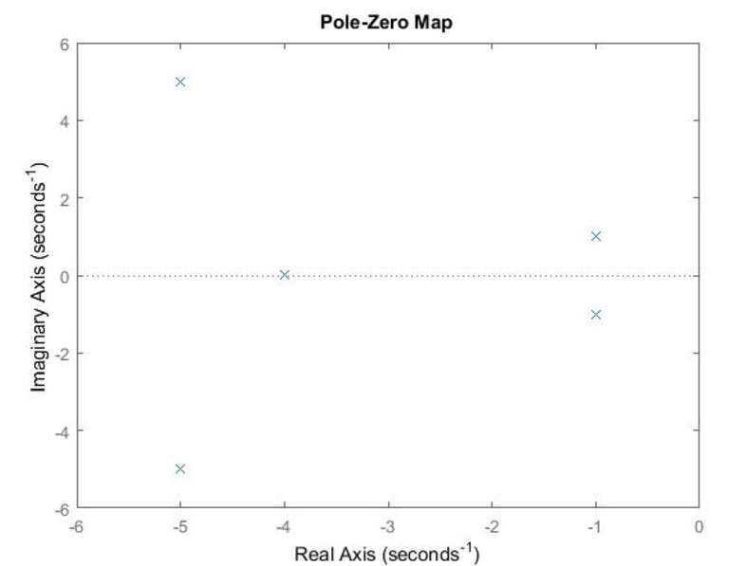
IQUIZ: pôles et zéros
Soit le système dont les pôles et les zéros sont tracés sur le graphique suivant.
Quelle(s) sont les réponses correctes?
Le système est instable
Le système peut s’approximer à un ordre 3
Le système possède 4 pôles et 1 zéro
Les modes dominants sont -1+i et -1-i

Slide 9

Rapidité d’un système
ETUDE DE LA RAPIDITE: A RETENIR
consiste à étudier le temps que met la sortie pour atteindre le régime permanent.
Mesure du temps de réponse à 5%: C’est le temps au bout duquel la sortie atteint sa valeur en régime permanent à 5% près.
Notion de pôles dominants : Les pôles les plus à droite sont dominants par rapport à la dynamique du système et donc par rapport à la rapidité du système.
9
Préorientations MIC – Automatique Continue

Slide 10
Pour améliorer la rapidité:
Sur un 1er ordre : réduire la constante de temps
Sur un 2nd ordre :
augmenter le coefficient d’amortissement → augmente le dépassement!
augmenter la pulsation propre → diminue la période des oscillations

Slide 11
Etude de la précision d’un système

Slide 12
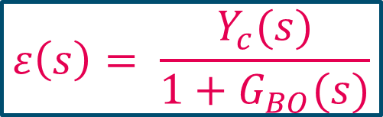
Etude de la Précision – erreur en régime permanent
Soit le système suivant:
Y_{c}(s)
ε(s)
Y_{s}(s)
G_{BO}(s)
+
-
$$ε\left(s\right)= \frac{Y_{c}(s)}{1+G_{BO}(s)}$$

Slide 13

Etude de la Précision – erreur en régime permanent
Méthode générale:
Exprimer $ε\left(s\right)$
Remplacer $Y_{c}\left(s\right)$ et $G_{BO}\left(s\right)$
Utiliser le théorème de la valeur finale

Slide 14
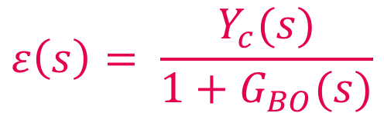
Etude de la Précision – erreur en régime permanent Etude dans des cas particuliers
$$ε\left(s\right)= \frac{Y_{c}(s)}{1+G_{BO}(s)}$$

Slide 15
Etude de la Précision – erreur en régime permanent Cas d’une entrée en échelon
On va se placer pour une consigne échelon, on parle alors d’erreur statique ou d’erreur de position.
Y_{c}(t)
E
t

Slide 16
Etude de la Précision – erreur en régime permanent Cas d’une entrée en échelon
Y_{c}(t)
ε∞
t
Si α = 0
Si α ≥ 1

Slide 17
Etude de la Précision – erreur en régime permanent Cas d’une entrée en rampe
On va se placer pour une consigne rampe, on parle alors d’erreur de vitesse ou d’erreur de trainage.
Y_{c}(t)
t

Slide 18
Etude de la Précision – erreur en régime permanent
Y_{c}(t)
t
Si α = 0
Si α = 1
Si α > 1

Slide 19
Etude de la Précision – Tableau récapitulatif
 | Type 0 α = 0 | Type 1 α = 1 | Type 2 α = 2 | … | Type p α = p
Echelon E(s)=1/p |  | 0 | 0 | 0 | 0
Rampe E(s)=1/p² | ∞ |  | 0 | 0 | 0
Parabôle E(s)=1/p³ | ∞ | ∞ |  | 0 | 0
… | ∞ | ∞ | ∞ |  | 0
E(s)=1/p^{m} | ∞ | ∞ | ∞ | ∞

Slide 20
Précision d’un système
ETUDE DE LA PRECISION: A RETENIR
consiste à étudier l’erreur du système en régime permanent
Calcul de l’erreur à l’infini: ε∞ C’est la limite de l’erreur pour t tend vers l’infini
20
Préorientations MIC – Automatique Continue

Slide 21
Etude de la Précision - récapitulatif
Pour augmenter la précision d’un système, on peut:
- Augmenter le gain K du système.
- Augmenter le type α du système, càd diminuer la phase
Rappel:
Pour augmenter la stabilité d’un système, on peut:
- Diminuer le gain K du système
- Augmenter la phase du système

Slide 22
Comment améliorer la précision d’un système
AUGMENTER LA PRECISION D’UN SYSTEME
Action sur le gain: On peut augmenter le gain
Action sur la phase: On peut augmenter le type c’est-à-dire diminuer la phase
22
Préorientations MIC – Automatique Continue

Slide 23
IQUIZ: Précision
Comment s’appelle la propriété utilisée lorsqu’on étudie la précision d’un système?
1: Théorème du retard
2: Théorème de la valeur finale
3: Théorème de la valeur initiale

Slide 24
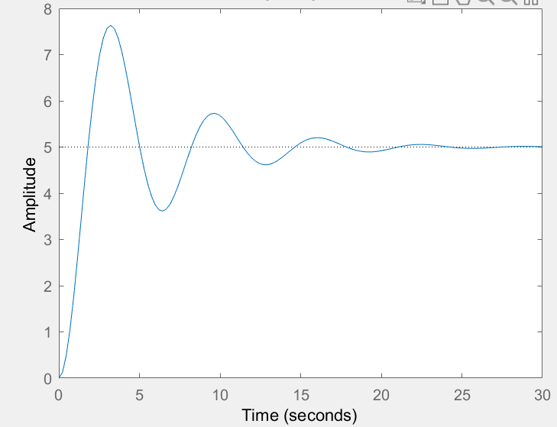
Précision
Soit un système dont la réponse indicielle est pour un échelon de 6V :
Son erreur statique vaut:
1 V
1%
5V
5%
16V
16%

Slide 25
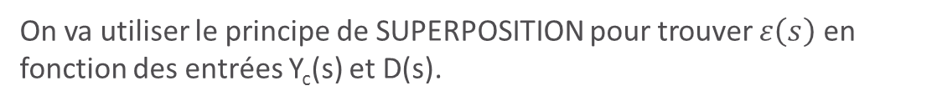
Etude de la Précision – Influence des perturbations
Soit le système suivant:
D(s)
Y_{c}(s)
ε(s)
Y_{s}(s)
G₁(s)
-
G₂(s)
+
+
-
On va utiliser le principe de SUPERPOSITION pour trouver $ε\left(s\right)$ en fonction des entrées Y_{c}(s) et D(s).

Slide 26
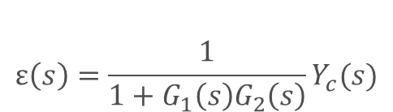
Etude de la Précision – Influence des perturbations
Soit le système suivant:
0
Y_{c}(s)
ε(s)
d(s)
Y_{s}(s)
G₁(s)
-
G₂(s)
+
+
-
$$ε\left(s\right)=\frac{1}{1+G_{1}\left(s\right)G_{2}\left(s\right)}Y_{c}(s)$$
Y_{c}(s)
ε(s)
+
-
G₂(s)
G₁(s)

Slide 27

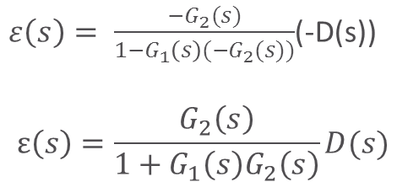
Etude de la Précision – Influence des perturbations
Soit le système suivant:
D(s)
0
ε(s)
d(s)
Y_{s}(s)
G₁(s)
-
G₂(s)
+
+
-
$$ε\left(s\right)=−Y_{s}\left(s\right)=−d\left(s\right).G_{2}(s)$$
$ε\left(s\right)= \frac{−G_{2}(s)}{1−G_{1}\left(s\right){(−G}_{2}(s))}$(-D(s))
$$ε\left(s\right)=\frac{G_{2}\left(s\right)}{1+G_{1}\left(s\right)G_{2}\left(s\right)}D(s)$$
D(s)
d(s)
-G₂(s)
_
+
G₁(s)

Slide 28
Etude de la Précision – Influence des perturbations
Soit le système suivant:
D(s)
Y_{c}(s)
ε(s)
Y_{s}(s)
G₁(s)
-
G₂(s)
+
+
-
Erreur en poursuite (due à l’entrée)
Erreur en régulation (due aux perturbations)

Slide 29
Etude de la Précision – Influence des perturbations
On va étudier une entrée et une perturbation de type échelon.
Notre système devra donc être de type 1 pour éliminer l’entrée.
Mais où doit-on mettre l’intégrateur?
Dans G₁?
Dans G₂?
N’importe?

Slide 30
Etude de la Précision – Influence des perturbations
On suppose G₁ de type 0 et G₂ de type 1:
On suppose G₁ de type 1 et G₂ de type 0:

Slide 31
Etude de la Précision – Influence des perturbations – Place du correcteur
Pour obtenir une erreur de régulation nulle pour un échelon de perturbation, il faut mettre l’intégrateur (donc le correcteur) en amont de la perturbation
D(s)
Y_{c}(s)
Système
Correcteur
Y_{s}(s)
+
-
D(s)
Y_{c}(s)
Système
Y_{s}(s)
+
-
Correcteur

Slide 32
Placement du correcteur
PLACEMENT D’UN CORRECTEUR
Un correcteur sera toujours placé
avant le système à corriger.
D(s)
+
Correcteur
Système
Y_{s}(s)
Y_{c}(s)
-
32
Préorientations MIC – Automatique Continue

